Slide 1
Использование здоровьесберегающих технологий на уроках в начальной школе
Автор: Муратова С.Т.,
учитель начальных классов
МОУ «Кривозерьевская СОШ»

Slide 2
Актуальность
Здоровье человека — тема для разговора достаточно актуальная для всех времен и народов, а в XXI веке она становится первостепенной. Состояние здоровья российских школьников вызывает серьезную тревогу специалистов. Наглядным показателем неблагополучия является то, что здоровье школьников ухудшается по сравнению с их сверстниками двадцать или тридцать лет назад. При этом наиболее значительное увеличение частоты всех классов болезней происходит в возрастные периоды, совпадающие с получением ребенком общего среднего образования.
Здоровье ребенка, его социально-психологическая адаптация, нормальный рост и развитие во многом определяются средой, в которой он живет. Для ребенка от 6 до 17 лет этой средой является система образования, т.к. с пребыванием в учреждениях образования связаны более 70% времени его бодрствования. В то же время в этот период происходит наиболее интенсивный рост и развитие, формирование здоровья на всю оставшуюся жизнь, организм ребенка наиболее чувствителен к экзогенным факторам окружающей среды.

Slide 3
Цель: представление педагогической деятельности по здоровьесбережению учащихся начальной школы в процессе обучения
Задачи:
Познакомить с актуальностью проблемы здоровьесбережения; со способами её решения
Показать целесообразность использования элементов технологии здоровьесбережения

Slide 4
Высокий процент первоклассников приходит в школу с врожденными, приобретенными заболеваниями. Стандарт второго поколения обеспечивает формирование знаний, установок, ориентиров и норм поведения, обеспечивающих сохранение и укрепление здоровья, заинтересованного отношения к собственному здоровью, знание негативных факторов риска здоровья.
Основная проблема в том, что дети мало двигаются. 3 часа уроков физической культуры не спасают учащихся от низкой двигательной активности на других уроках. Утомление глаз, нагрузка на зрение, вследствие чего возникающая головная боль и головокружение.
В 2017-2018 учебном году в школу поступило 11 первоклассников. Из них практически здоровых – 2 чел, что составило 18,8%. У остальных ребят патология выявлена по направлениям:
Аллер гология | Невро логия | Хирур гия | Гастроэнтерология | Стоматология | ЛОР | Эндокринология
1 9,4% | 1 9,4% | 1 15,3% | 2 18,8% | 2 18,8% | 1 9,4% | 1 9,4%

Slide 5
Плановый мед.осмотр в апреле – мае. Как показывает практика, у большинства малышей к концу первого года обучения изменяется состояние здоровья, причем в худшую сторону. Резко возрастает заболевание миопией (зрение), происходит нарушение осанки, частично - заболевания ЖКТ.
Условия формирования ведущей идеи опыта
Уже несколько лет я работаю над проблемой «Использование здоровьесберегающих технологий на уроках в начальной школе».
Целью данной технологии является- обеспечить школьнику возможность сохранения здоровья за период обучения в школе. Одна из приоритетных задач реформирования образования является сбережение и укрепление здоровья детей, устранение перезагрузки.

Slide 6
Технология опыта. Система конкретных педагогических действий, методы, приёмы.
Я строю урок с таким расчетом, чтобы ученики несколько раз переходили из положения сидя в положение стоя.
Преимущества:
Укрепляется позвоночник
Сохраняется правильная осанка
У ребенка формируется чувства равновесия и координации
Осуществляется профилактика опорно-двигательного аппарата
Осуществляется профилактика заболеваний сердечно сосудистой системы
Предупреждение появления близорукости

Slide 7
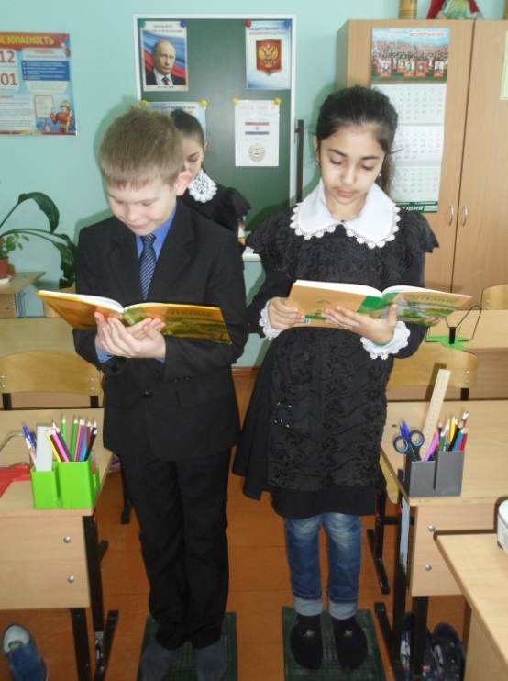
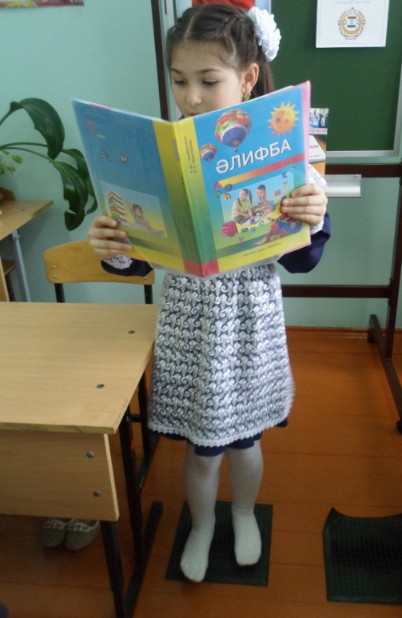
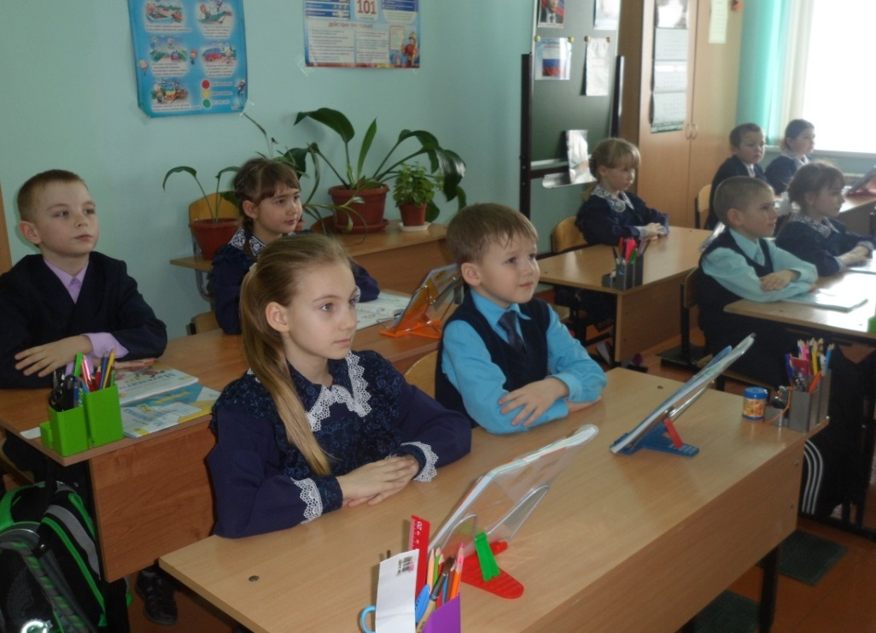
На полу у детей, лежит массажный коврик, на который дети становятся без обуви. По мере накопления усталости в ногах дети перетаптываются ступнями ног по «горочке», а когда сидят- вытягивают ступни и проводят упражнение ступнями «к себе – от себя» - 30 секунд

Slide 8
Другим важным методом является методика зрительно-координационных упражнений.
Особое негативное воздействие на психическое самочувствие и активность детей оказывает комплекс условий закрытых помещений и ограниченных пространств, и, в первую очередь, угловато-прямоугольные конструкции учебной комнаты, сенсорная обедненность школьной среды, продолжительные зрительные нагрузки в режиме ближнего зрения.
Установлено, что систематическое пребывание детей в этих условиях способствует расстройствам сенсорных ритмов организма – базовых ритмов в поддержании нейровегетативной, моторной и психической жизни, в т. ч. чувства равновесия и гармонии.
С целью "смягчения" неблагоприятных последствий воздействия на организм выше отмеченного комплекса факторов закрытых помещений и ограниченных пространств, предложена методика зрительно-координаторных тренажей с помощью схемы универсальных символов – "СУС"
Схема-тренажер находится на стене.

Slide 9
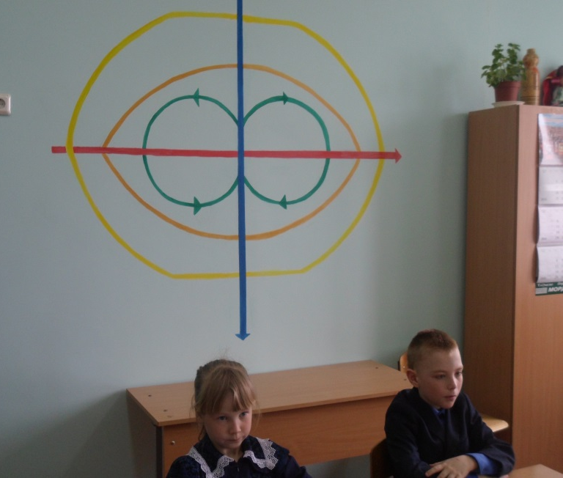
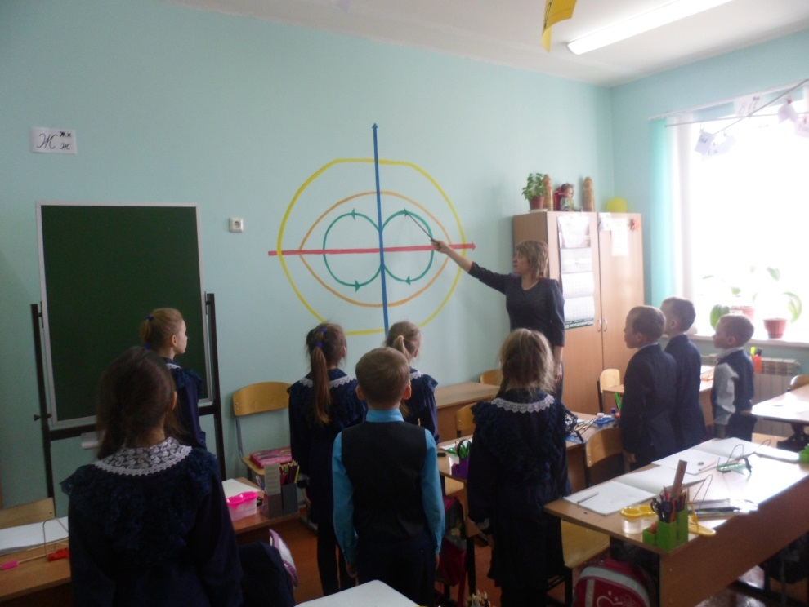
Дети становятся напротив схемы-тренажера и, следя глазами за ориентирующими стрелками, выполняют упражнения.
Движение глазами по траектории под счет. В зависимости от величины дорожки меняется длительность счета. Например, по самому большому кругу «бегут» глазами под счет 1-2-3-4. Под этот счет одновременно с движением глазами ребенок должен выполнить вдох через нос. Выдох через нос, но бег «глазами» в обратную сторону. Важно, чтобы вдох и выдох совпал со счетом. На других дорожках можно менять инструментарий («бегут» носом, подбородком по желанию детей. С помощью данного тренажера развиваются: зрительно – моторная реакция, стереоскопическое зрение, различительно – цветовая функция, способствуются снижение психической утомляемости, избыточной нервной возбудимости, агрессии.

Slide 10
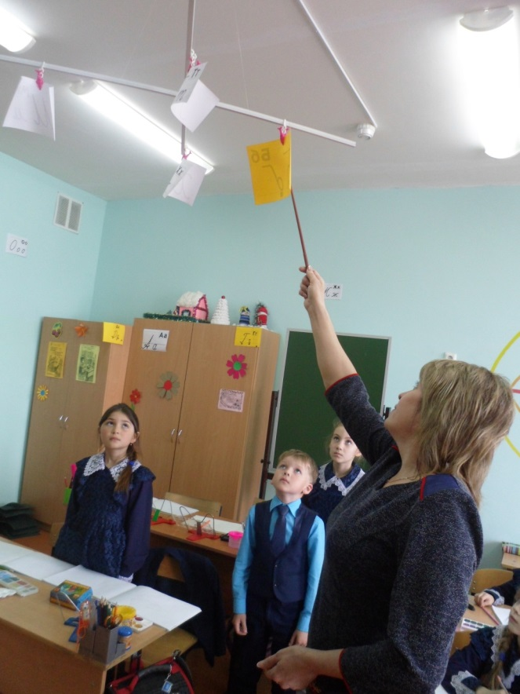
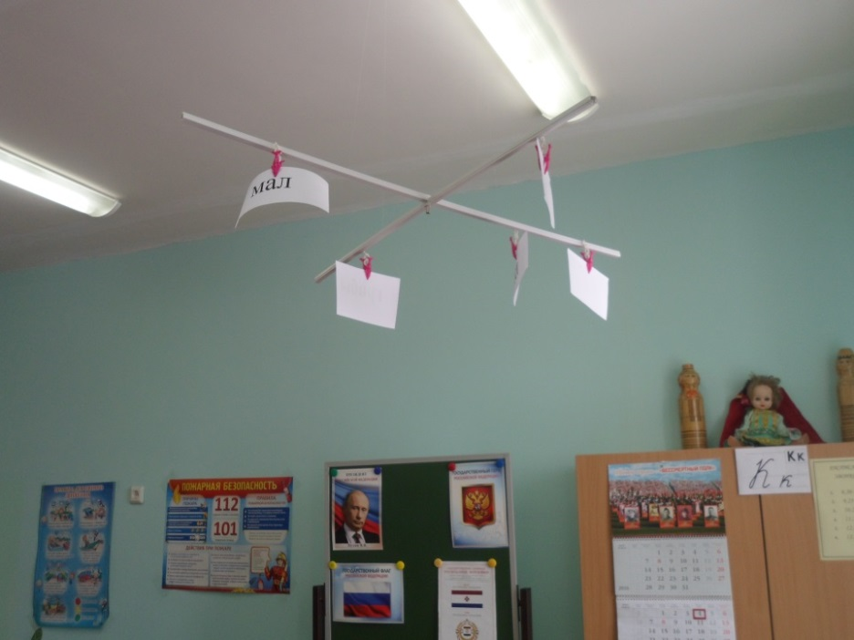
В своей работе я так же использую сенсорно-дидактические кресты. Их у меня в классе- два. Сенсорно-дидактические кресты представляют собой приспособление для крепления наглядного материала. Дидактический материал подвешивается на сенсорно-дидактическом кресте к потолку, чем обеспечиваются колебательные движения наглядности, что создает повышенную эффективность зрительного восприятия.
Работа с сенсорными крестами способствует развитию речемоторной функции детей.
Предупреждает развитие рефлекса склоненной головы.
Способствует более эффективному развитию глубинного и стереоскопического зрения.
Активизирует нейродинамические процессы головного мозга.
Способствует предотвращению зрительного утомления и зрительных расстройств.

Slide 11
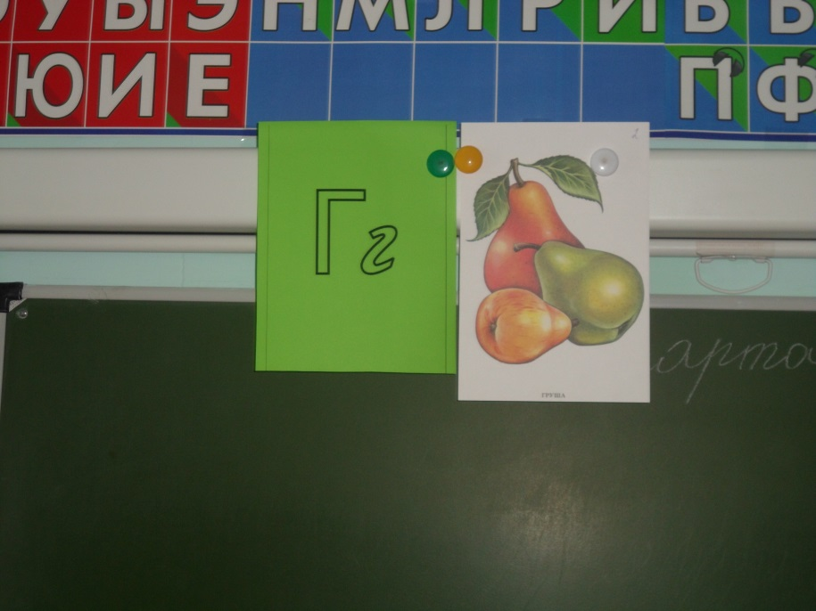
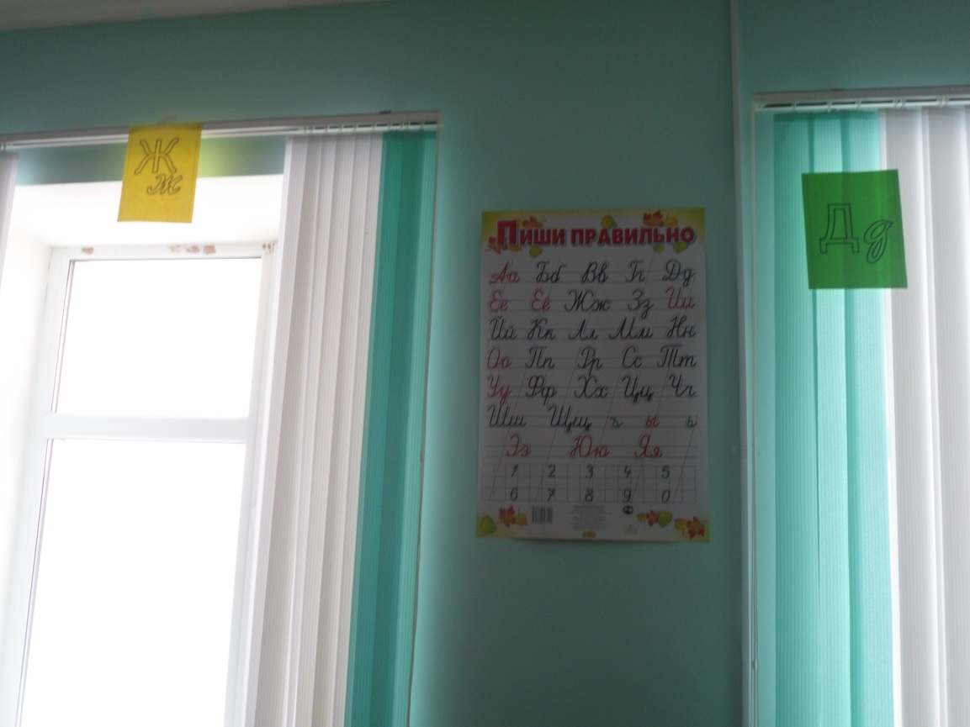
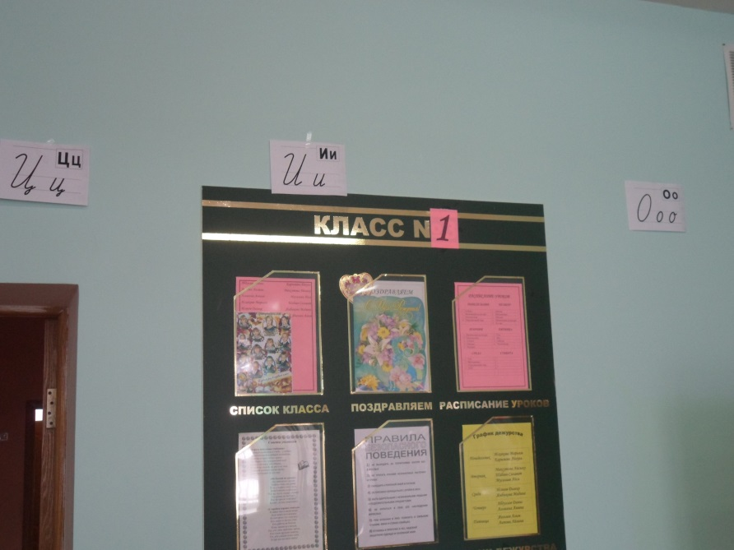
По периметру класса на стенах, стендах, на цветочных подвесках размещены карточки с рабочим материалом.

Slide 12
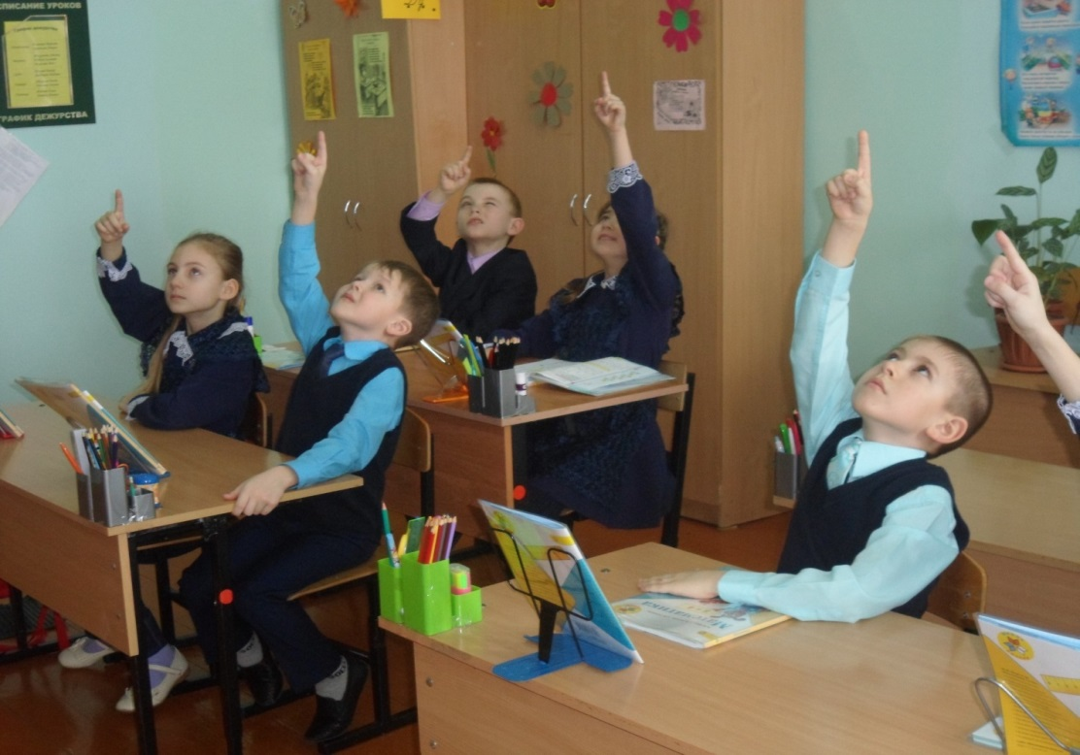
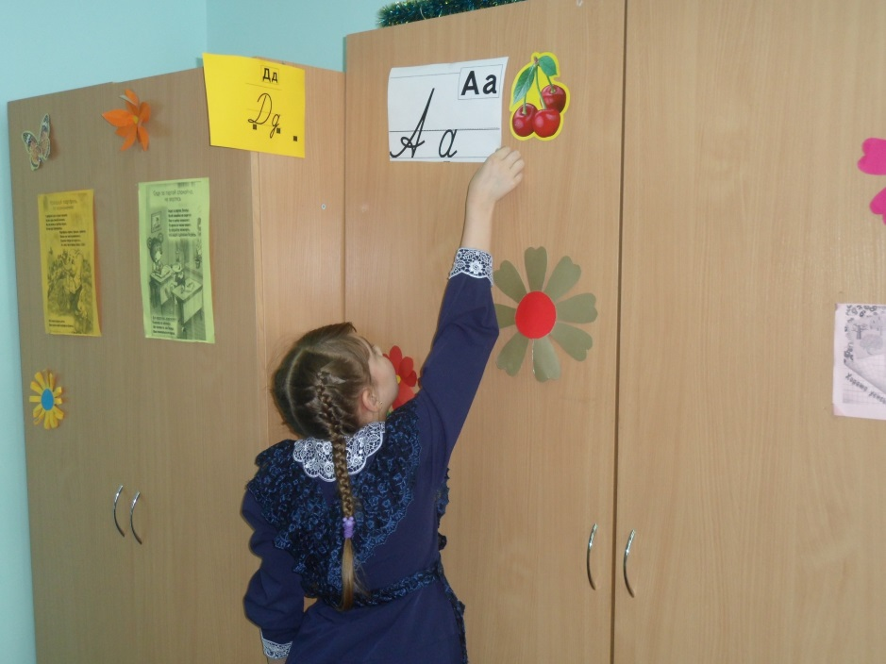
При повторении, изучении нового дети обращаются к карточкам. Каждое упражнение базируется на зрительно – поисковых стимулах; в процессе такого поиска ребята совершают движения головой, глазами и туловищем. При этом им приходится поворачиваться в разные стороны для поиска необходимого материала. Активизируют базовое телесно – координаторное чувство на фоне зрительно – поискового мотивационного «водительства», зрительные (зрительно - поисковые) стимулы несут в себе значительный мотивационно – активизирующий заряд на весь организм.

Slide 13
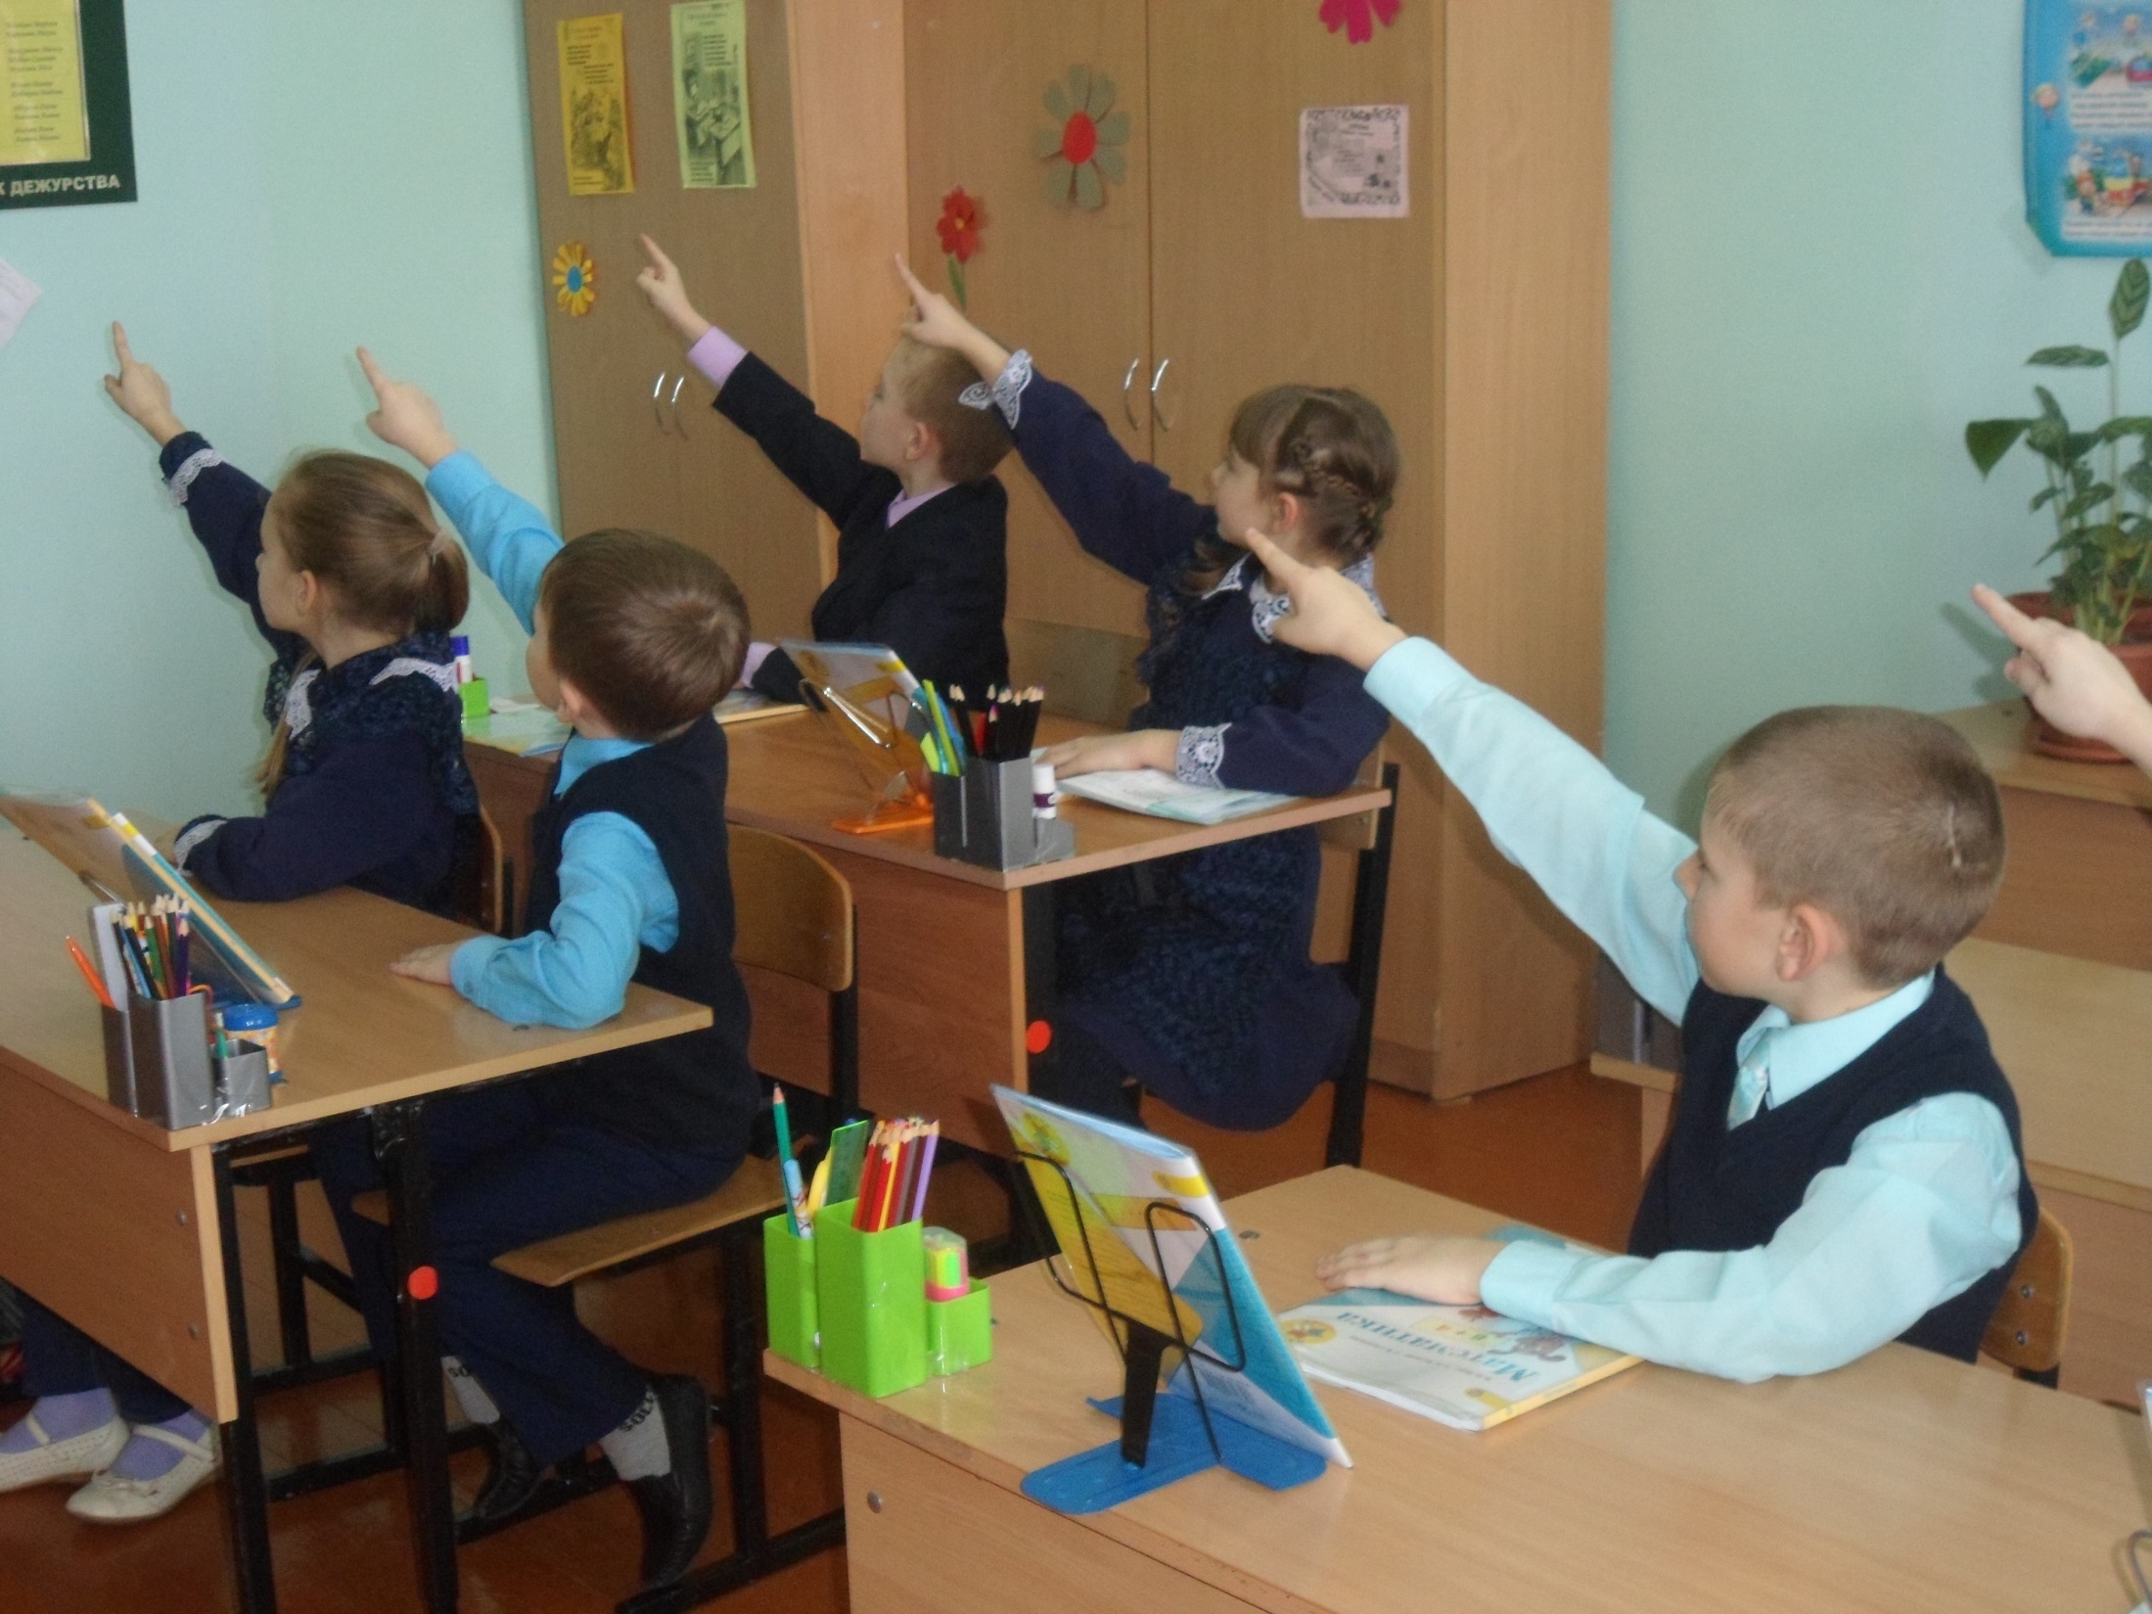

Slide 14
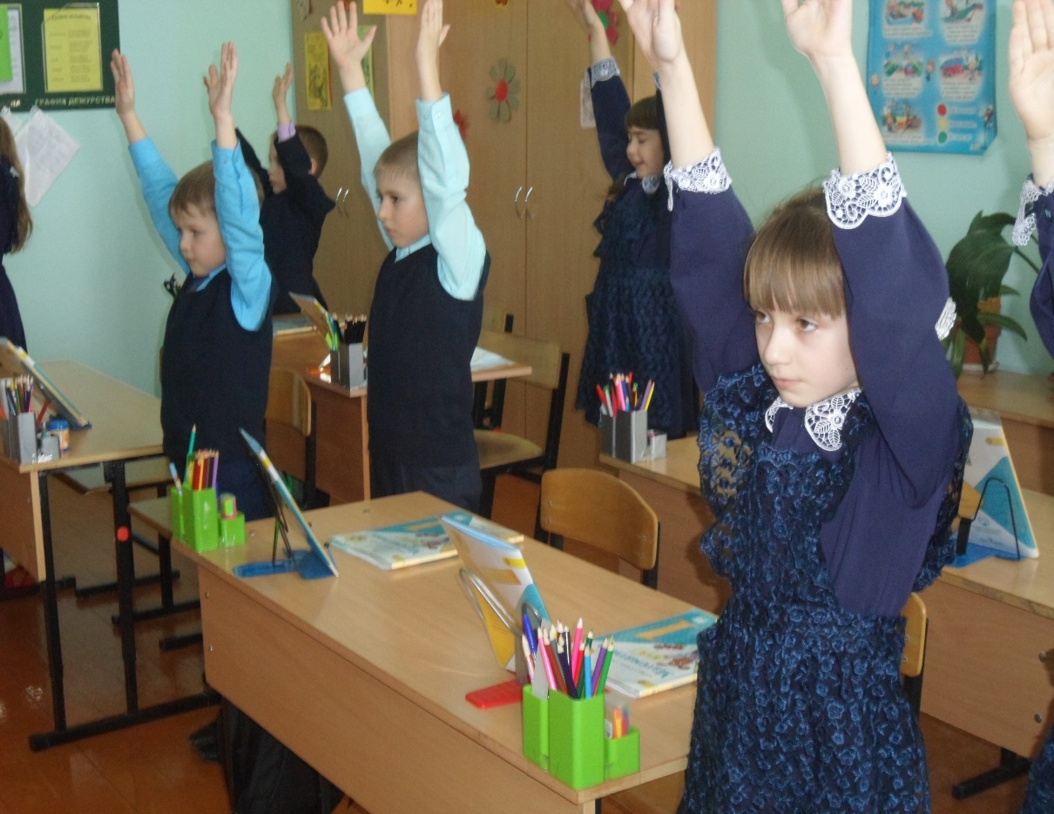
Использование карточек способствует расширению зрительно – двигательной активности и проведение физминуток для глаз с помощью расположенных в пространстве ориентиров. Физминутки выполняются через 10 – 15 минут напряженного зрительного труда.
Какие ориентиры я использую?
«Веселые человечки» На карточках, которые я показываю детям, схематично изображены человечки, выполняющие различные гимнастические упражнения. Размер изображения – 2 – 3 см.

Slide 15
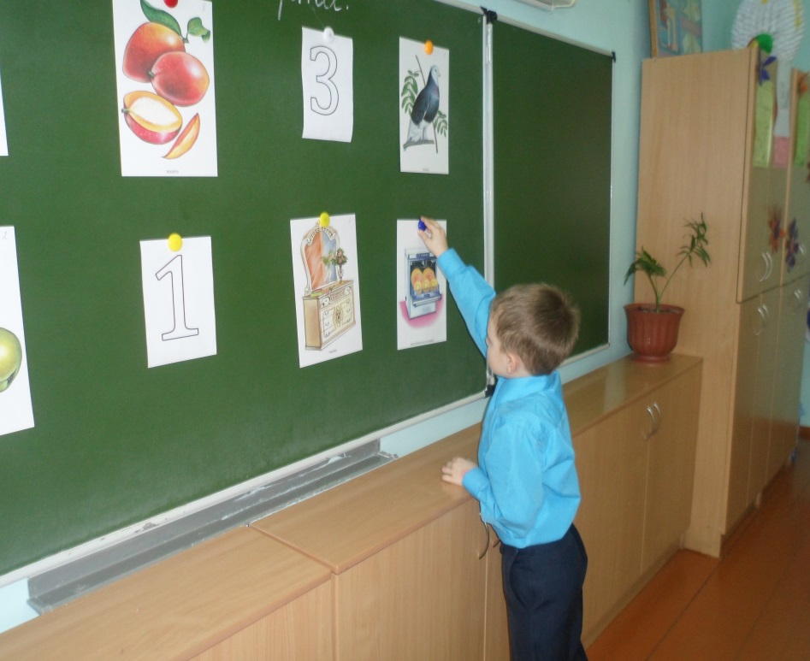
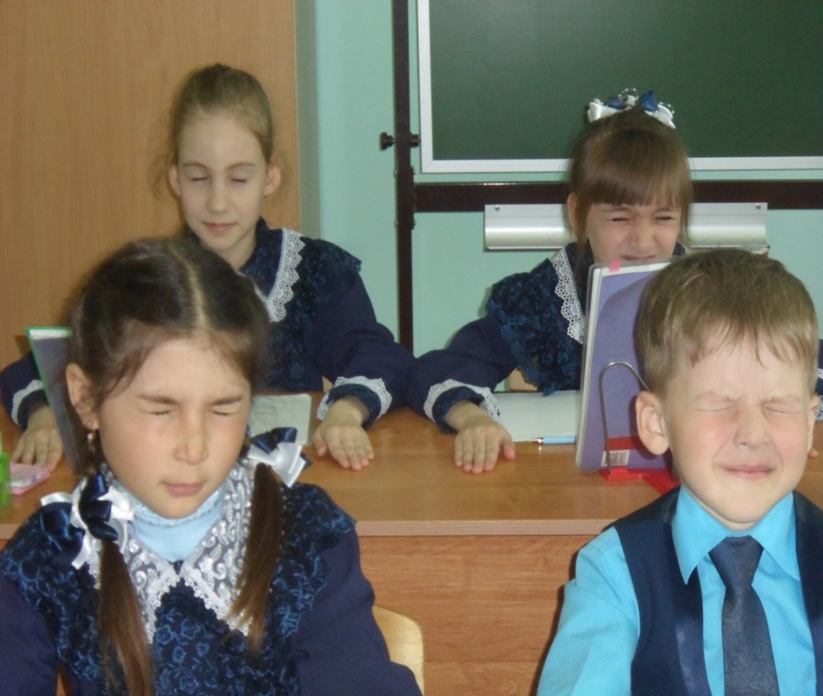
Жмурки Дети крепко зажмуривают глаза, я в это время меняю расположенные на столе, на доске, на стене предметы. Открыв по сигналу глаза, отвечают на вопрос «Какие изменения произошли». Зажмурившись, дети максимально напрягают веки. Продолжительность – 1,5 минуты

Slide 16
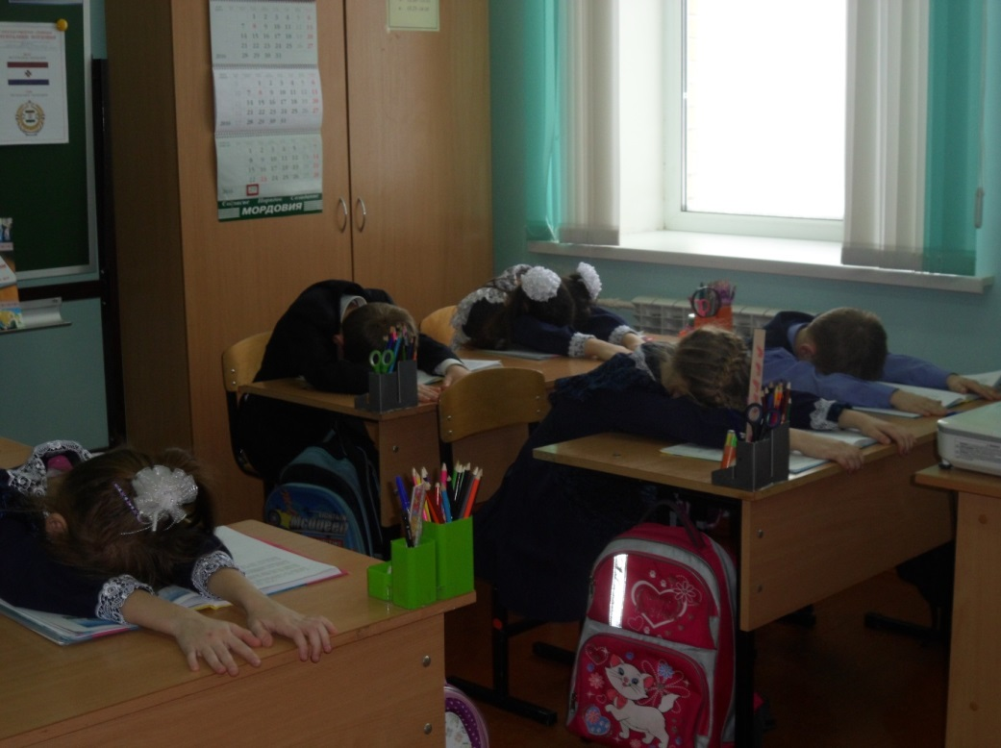
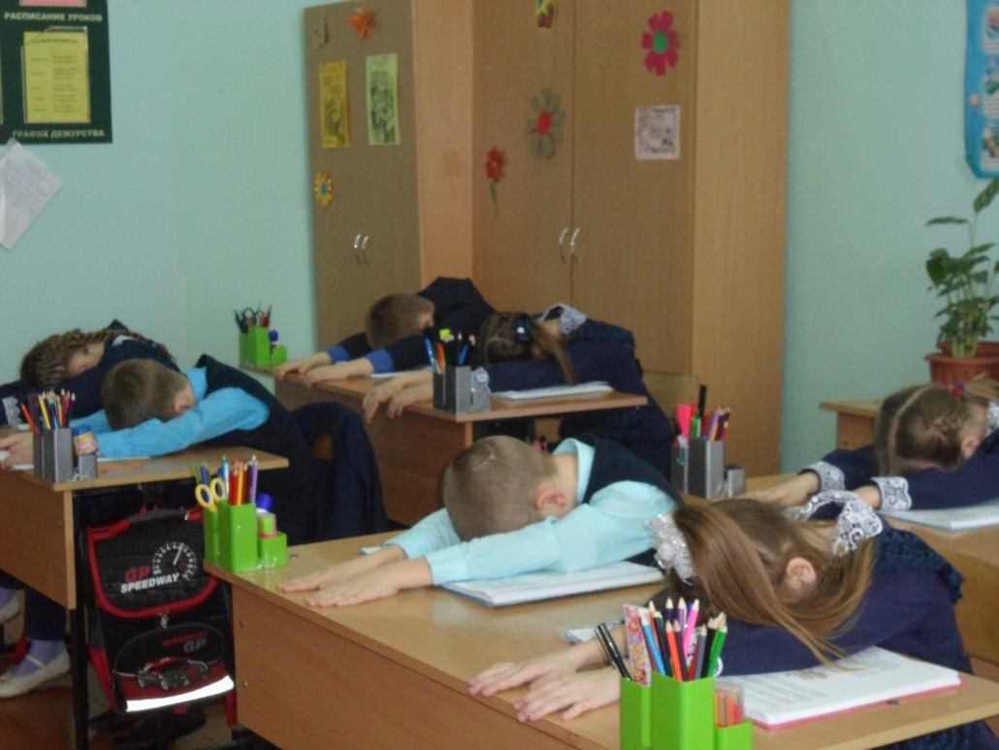
На уроках я также использую комплекс упражнений автора данной технологии В.Ф. Базарного:
сделать глубокий вдох, затем, наклонясь вперед к крышке парты, выдох (5 раз)

Slide 17
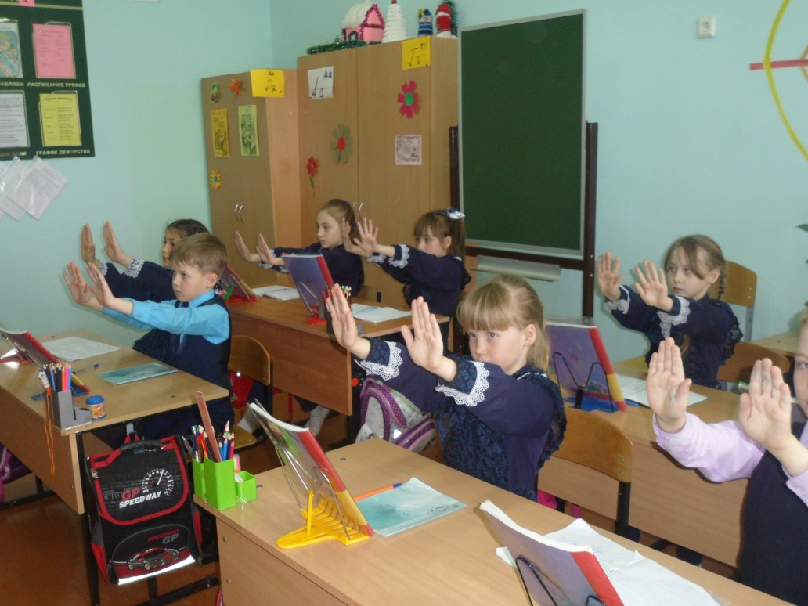
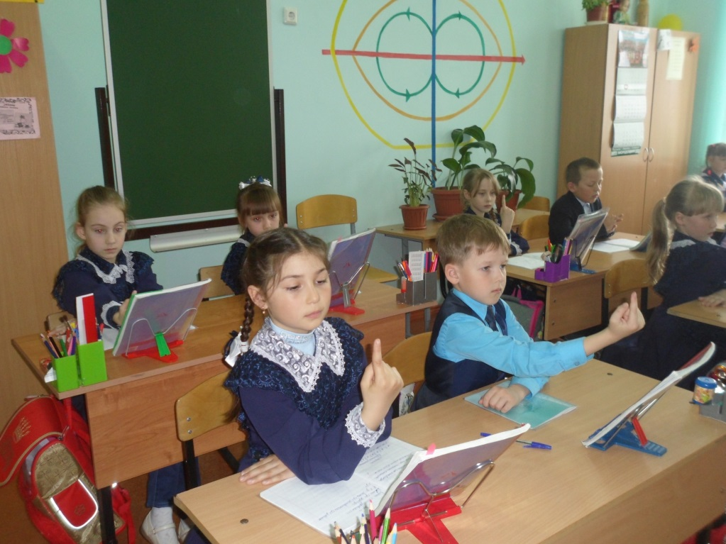
Смотреть сначала на доску, затем на кончик пальца перед собой (5-6 раз)
Руки вытянуть вперед и, смотря на кончики пальцев, поднимать их и опускать, глаза следят за пальцами (5-6 раз)

Slide 18
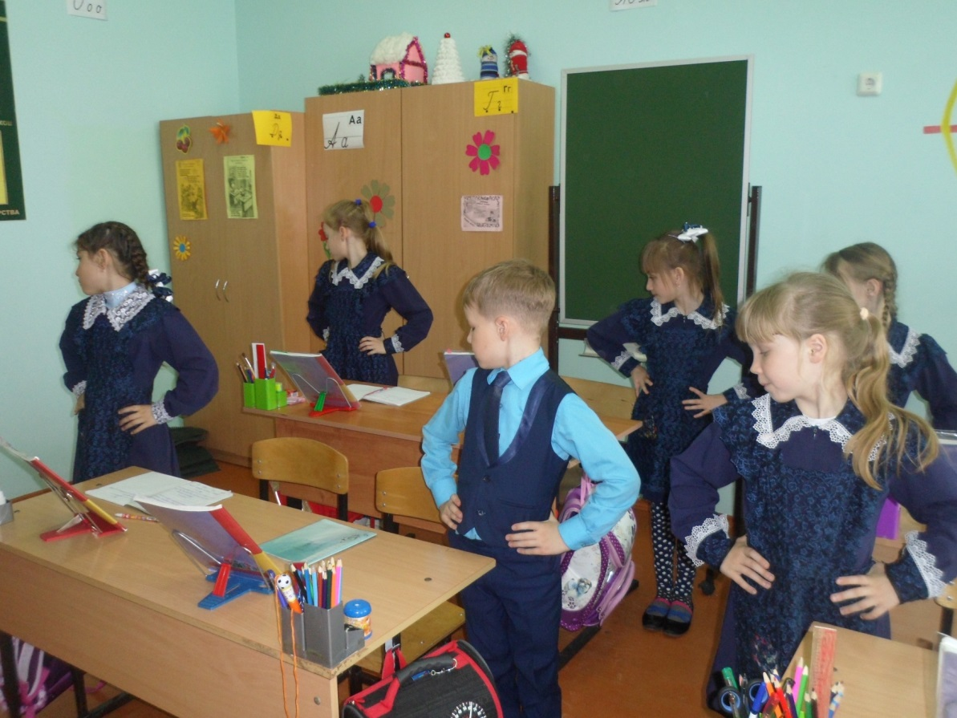
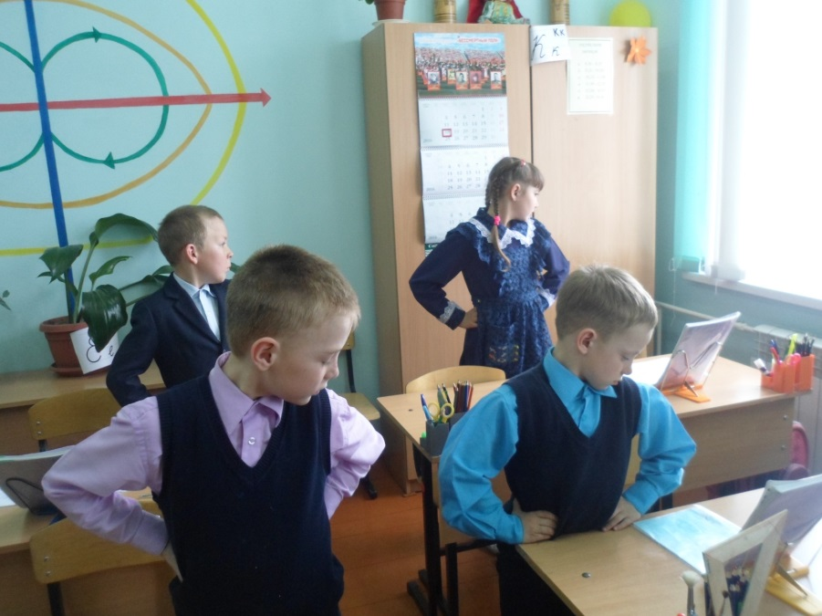
Руки на пояс, поворачивая попеременно голову в стороны, смотреть попеременно на правый, левый локоть (4-5 раз)

Slide 19
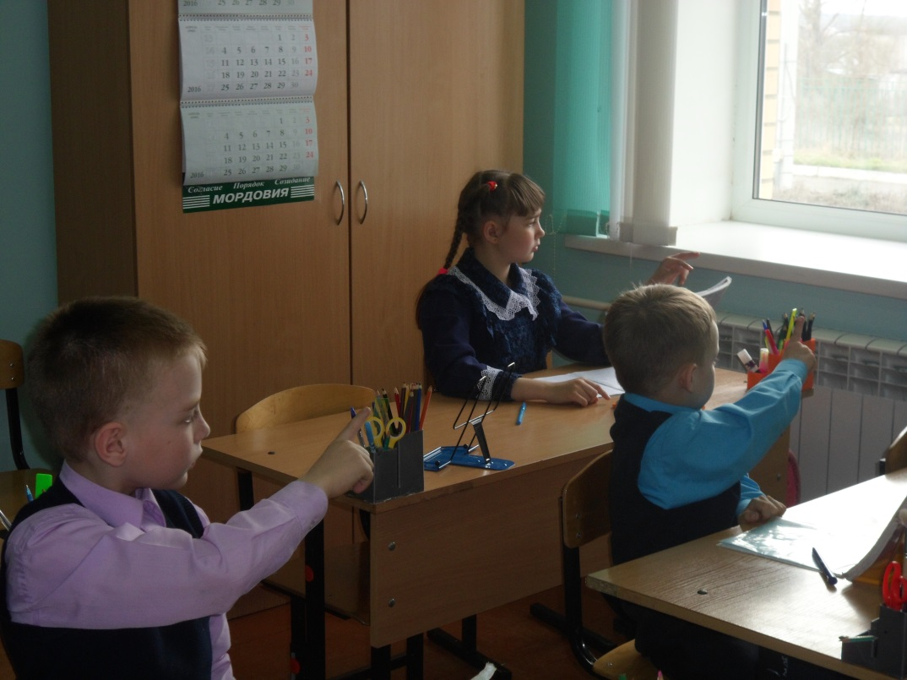
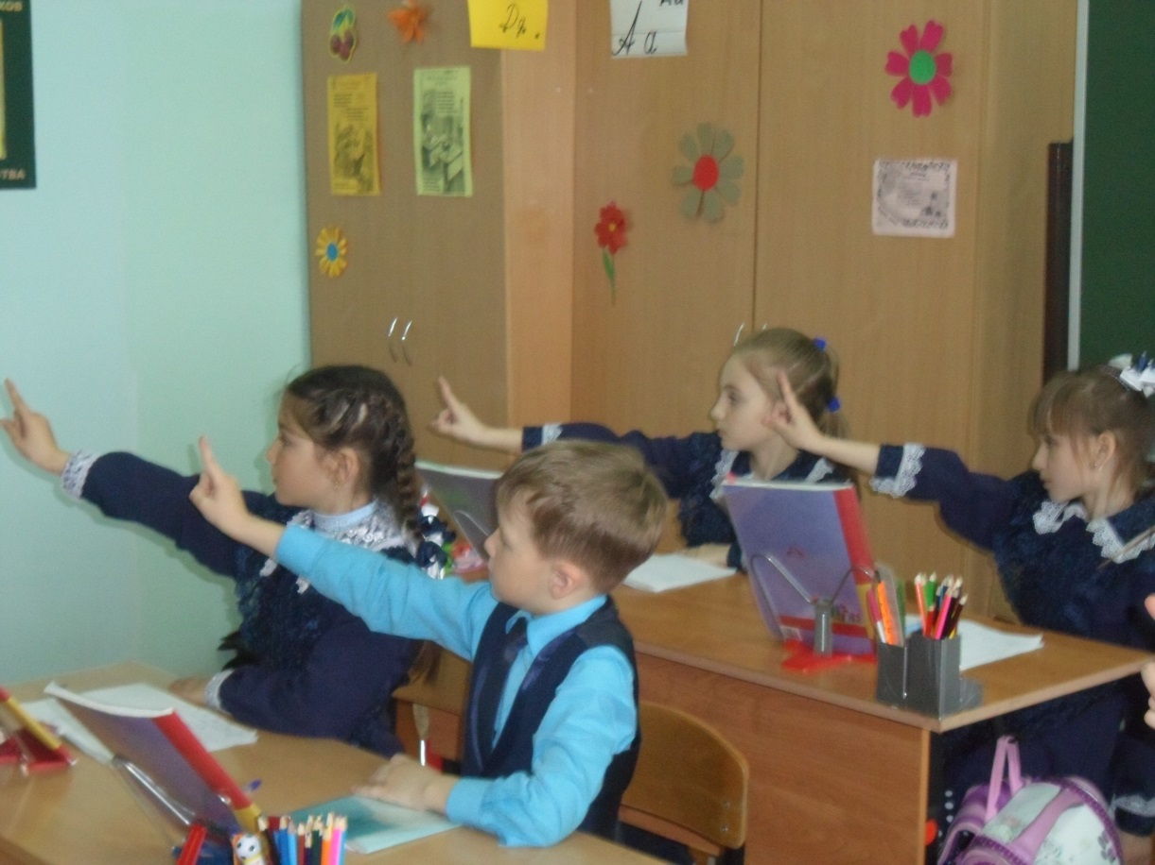
Держа указательный палец перед собой, проводить рукой слева направо («маятник») (4-5 раз)

Slide 20
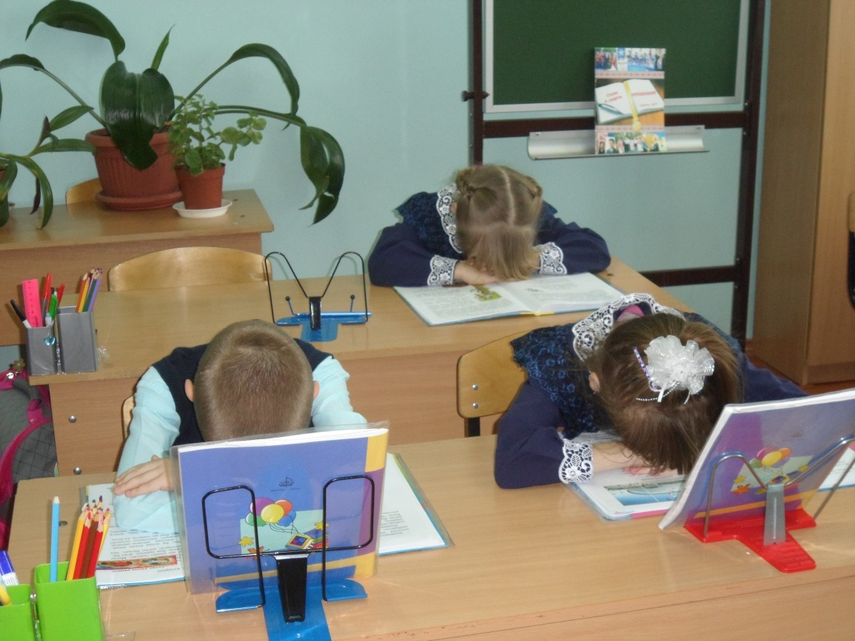
Специально – восстановительные игры:
«Цветные сны» Игра проводится после напряженной работы. По указанию учителя дети закрывают глаза, прикрывают их ладонями и опускают голову.
Я называю цвета, а дети должны «увидеть» в чем-то заданный цвет (синяя река, синее небо, желтое платье, зеленая трава и т.д.) выборочно опросив детей, называется другой цвет. Учитель, касаясь ребенка рукой, просит ответить. Затем цвет меняется. Продолжительность одного цикла – 10 – 15 сек, продолжительность игры – 1 минута

Slide 21
Результативность опыта
1. Создана образовательная среда, обеспечивающая снятие всех стрессобразующих факторов учебно-воспитательного процесса. Атмосфера доброжелательности, вера в силы ребенка, индивидуальный подход, создание для каждого ситуации успеха необходимы не только для познавательного развития детей, но и для их нормального психофизиологического состояния; 2. Обеспечена мотивация образовательной деятельности. Ребенок - субъект
образования и обучающего общения, он должен быть эмоционально вовлечен в процесс социализации, что обеспечивает естественное повышение работоспособности и эффективности работы мозга не в ущерб здоровью; 3. Рационально организована двигательная активность. Сочетание методик
оздоровления и воспитания позволяет добиться быстрой и стойкой адаптации ребенка к условиям школы: до 50% снижаются общая заболеваемость, обострение хронических заболеваний, пропуски по болезни; 4. Обеспечено адекватное восстановление сил. Смена видов деятельности, регулярное чередование периодов напряженной активной работы и расслабления, смена произвольной и эмоциональной активации необходима во избежание переутомления детей;

Slide 22
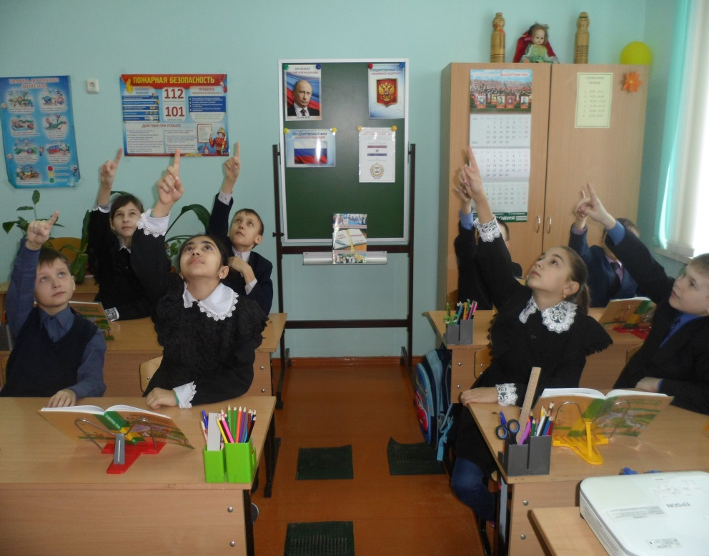
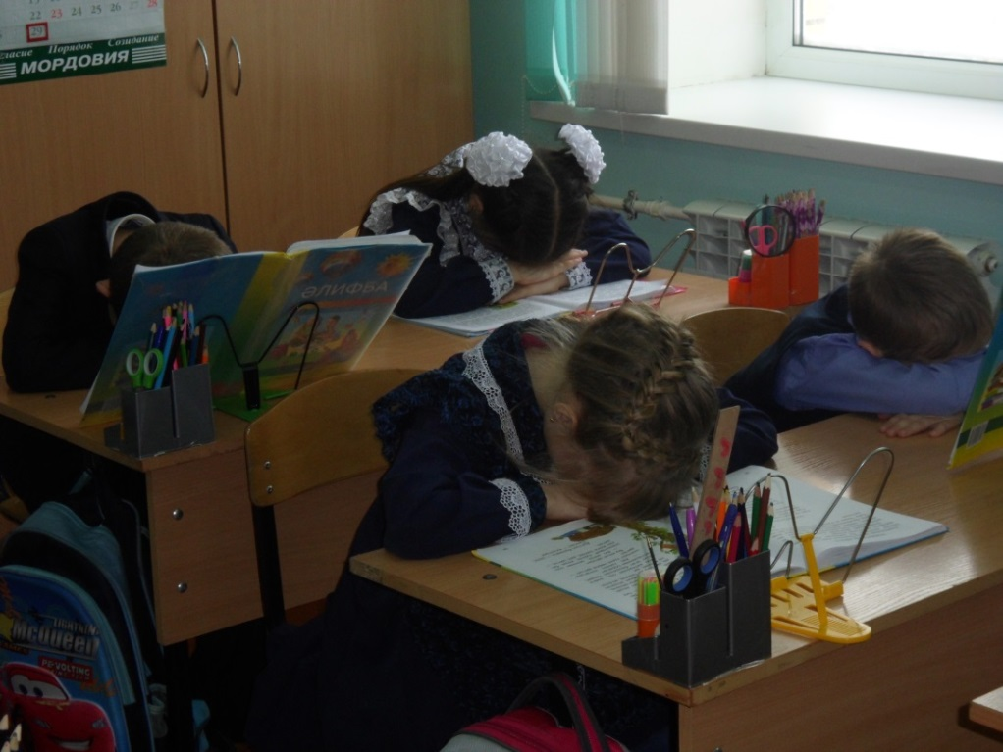
Применение здоровьесберегающих технологий дает не только повышение двигательной активности на уроках, но и развитие познавательных процессов, остроты зрения, мелкой моторики у детей. Кроме того, у них улучшается умственная деятельность, развиваются творческие способности.

Slide 23
Адресные рекомендации при использовании данного опыта.
Опытом своей работы я охотно делюсь с коллегами. Ежегодно даю открытые уроки, провожу внеклассные мероприятия, участвую в семинарах, в работе районных методических конференций. Я рекомендую использовать свой опыт по теме «Использование здоровьесберегающих технологий на уроках в начальной школе» как начинающим педагогам так и педагогам со стажем работы с учащимися начальных классов.

